Slide 1
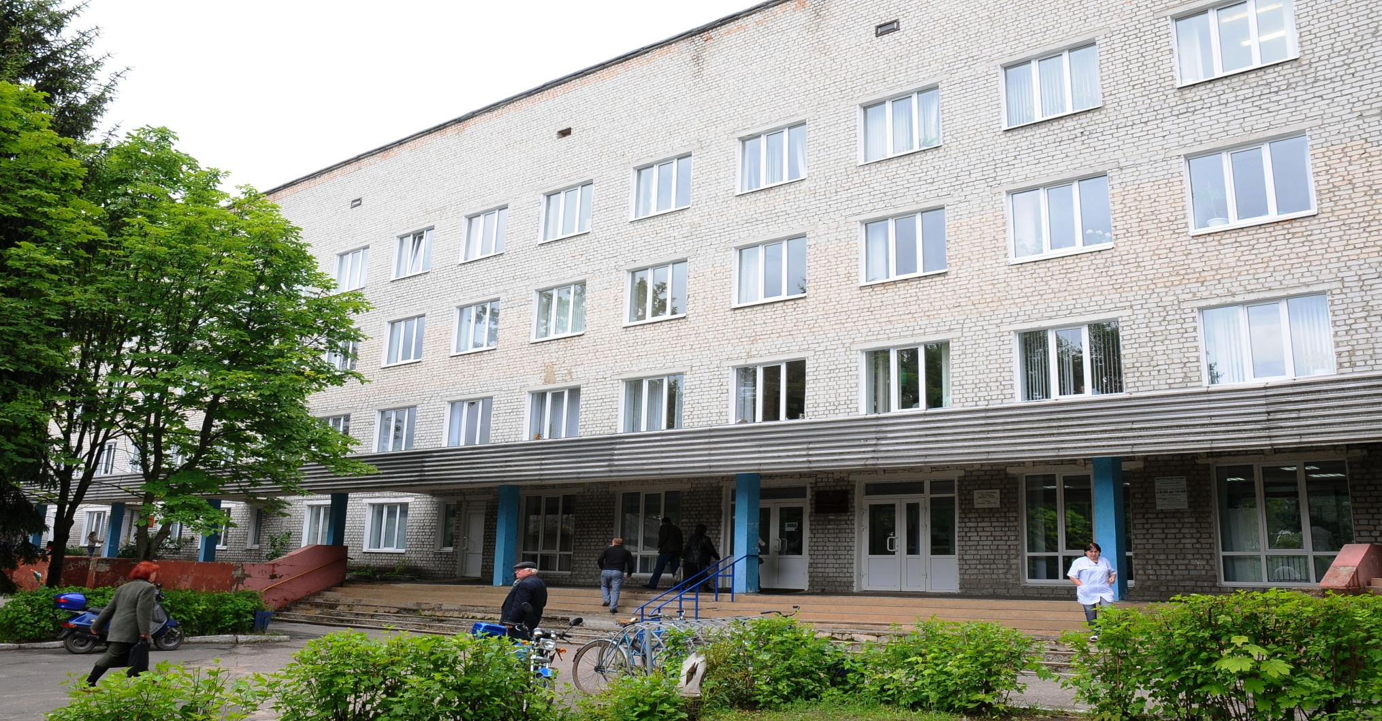
Поликлиника ГБУЗ « Унечская ЦРБ» «Организация и проведение профилактического медицинского осмотра и первого этапа диспансеризации определенных групп взрослого населения»

Slide 2
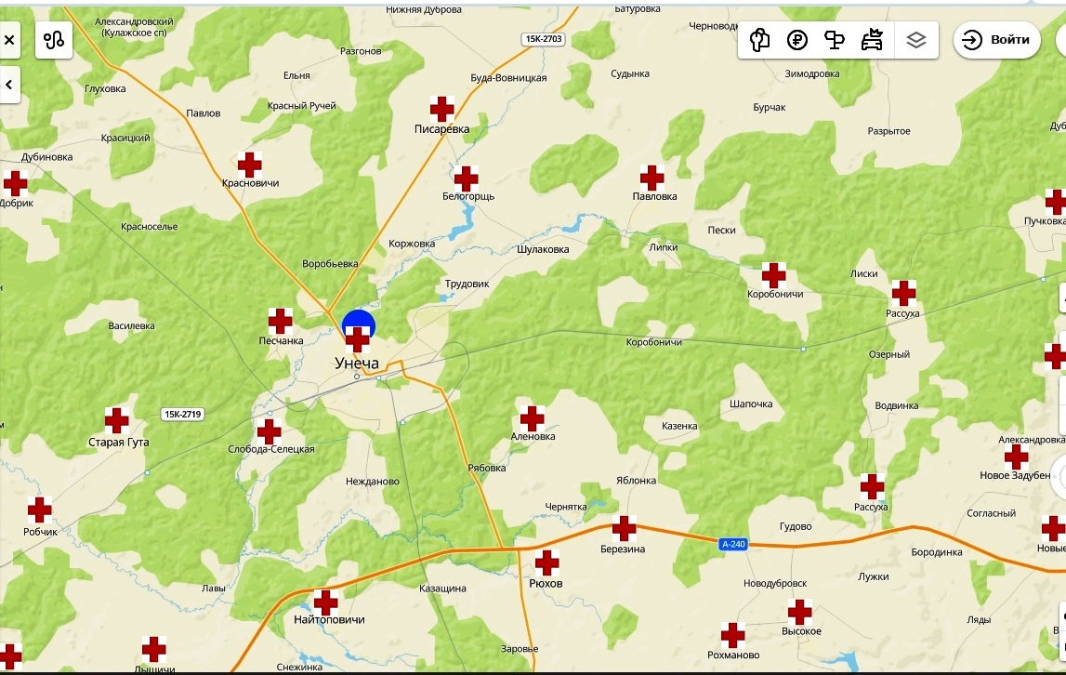
Карта Унечского района
Поликлиника , 23 ФАПА и 1 ФП.

Slide 3
Численность населения Унечского района​
Ежегодно профилактические мероприятия проходят
более 8000 населения района.

Slide 4
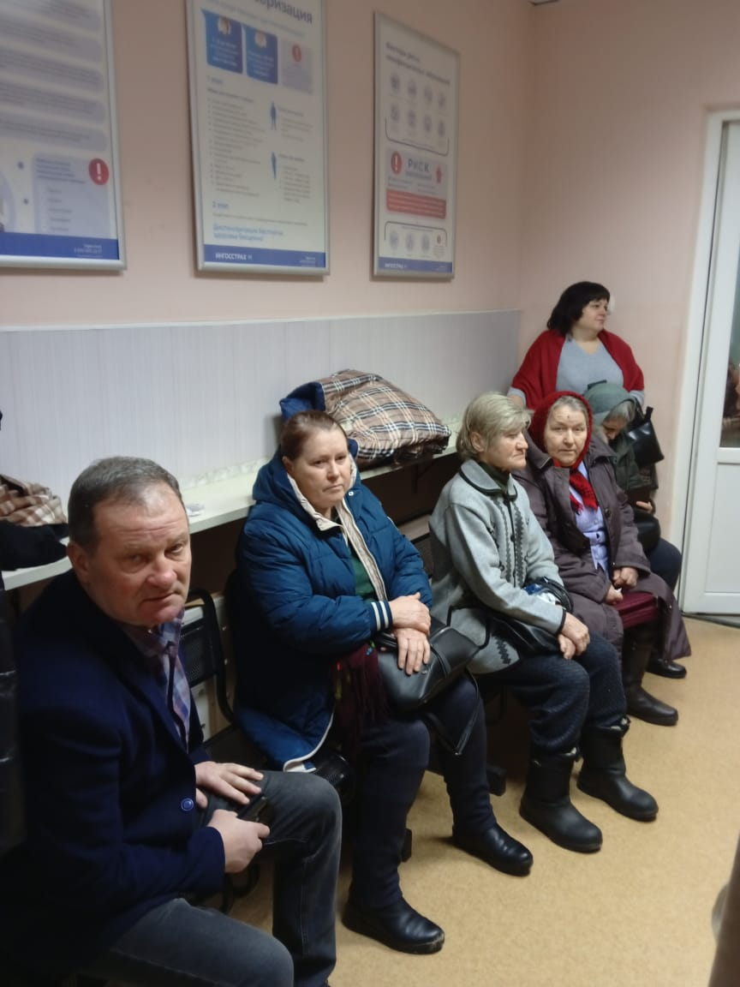
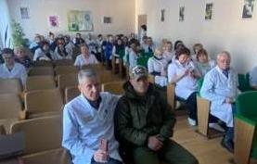
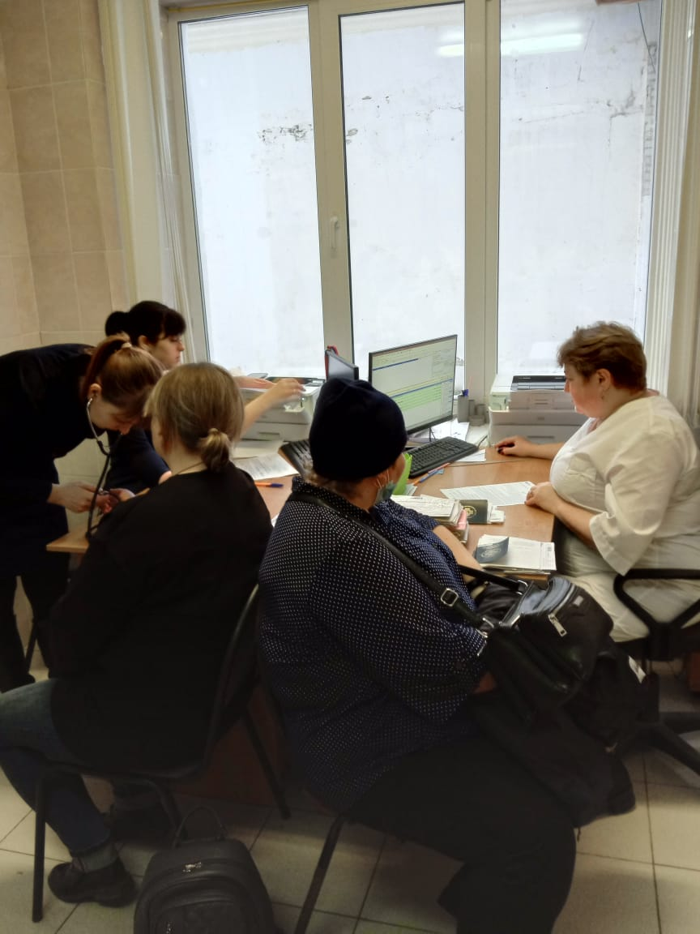
Подготовка и открытие проектов
1.Ожидание очереди в регистратуру
2. Длительное ожидание у кабинета диспансеризации
3.Пересечение потоков пациентов
4. Ограничение времени на прием пациента
5.Увеличение нагрузки на персонал
6.Ошибки персонала при работе с документацией
7.Отсутствие перераспределения потоков
пациентов в зависимости от повода обращения
8.Низкая информированность пациентов
об эффектах обследований.
ПИРАМИДА
ПРОБЛЕМ

Slide 5
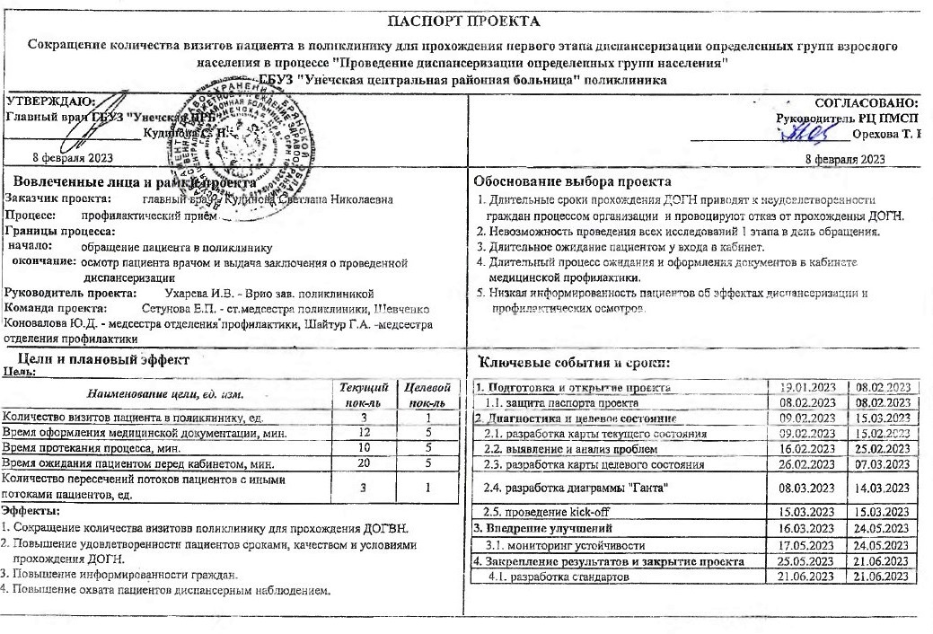
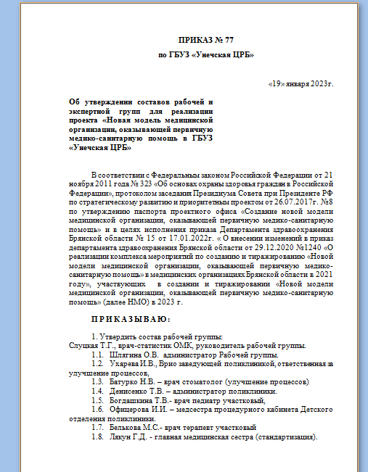
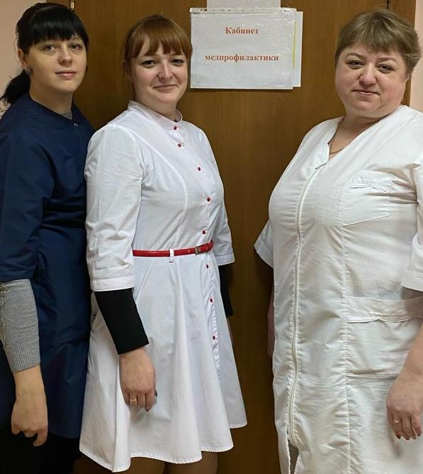
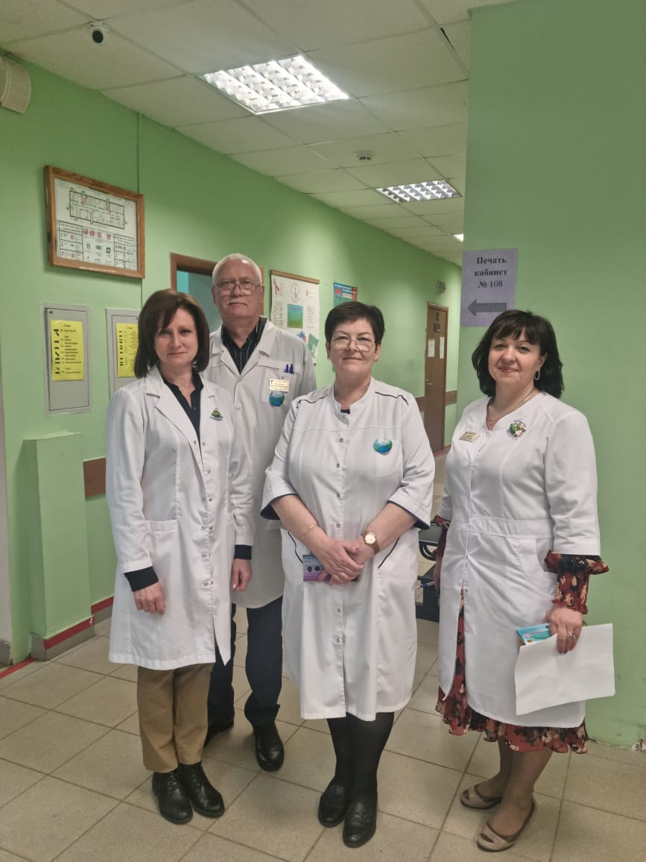
Команда проекта

Slide 6
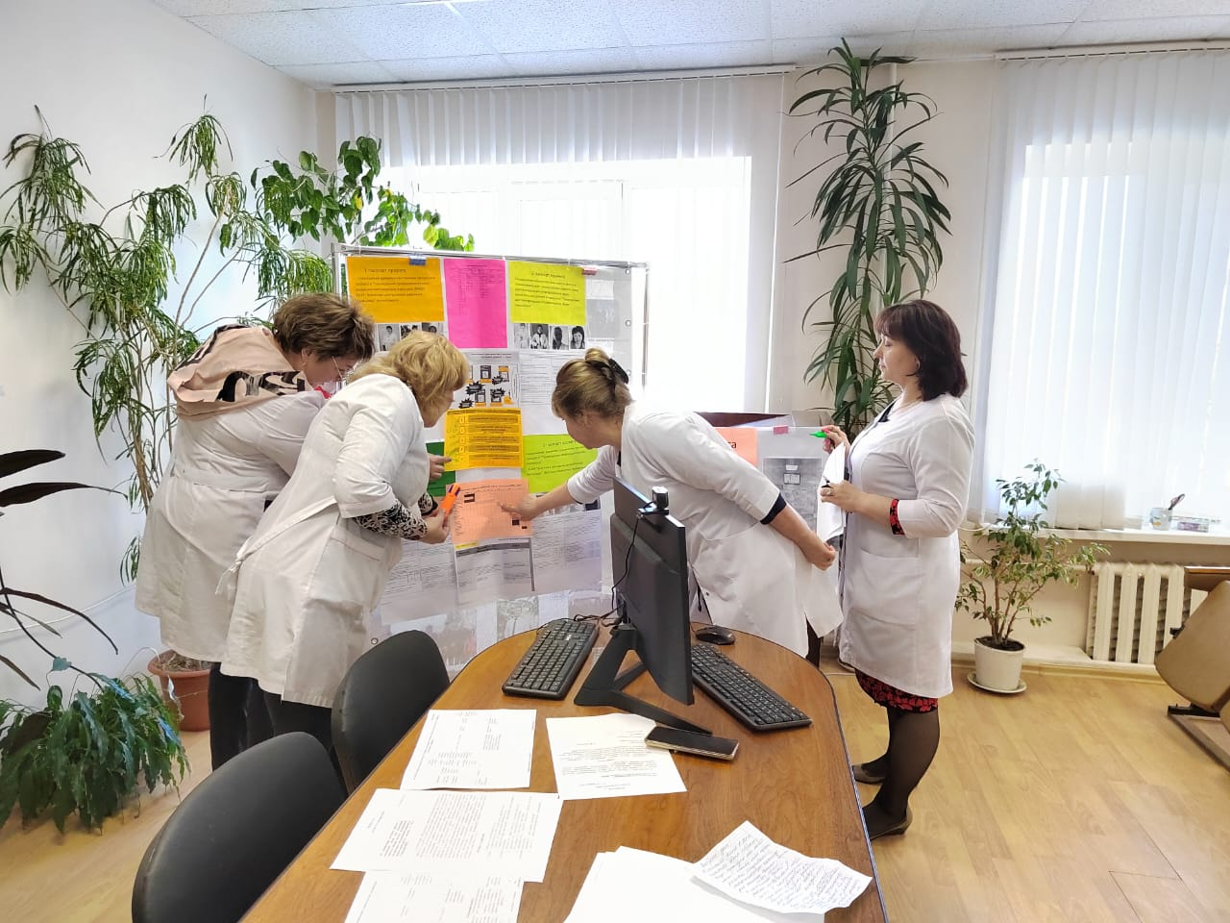
Еженедельная работа команды. Разработка карты целевого состояния, диаграммы «ГАНТА»,

Slide 7
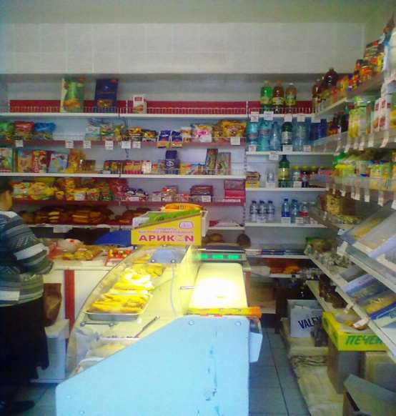
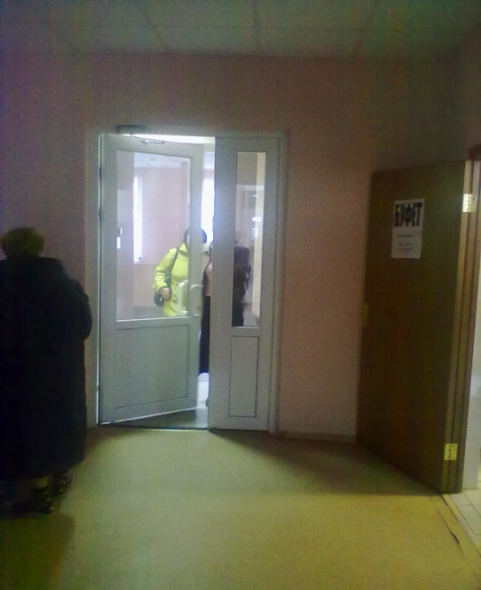
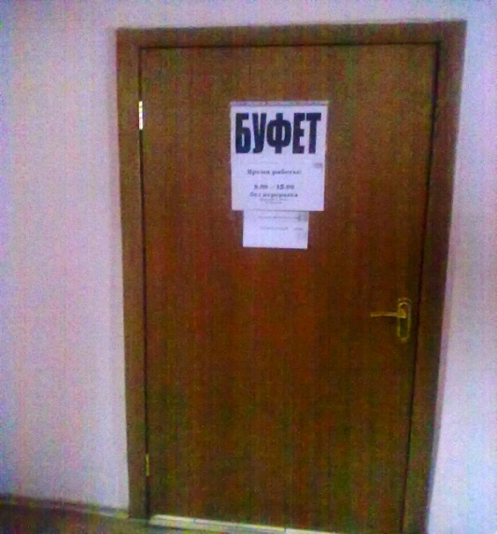
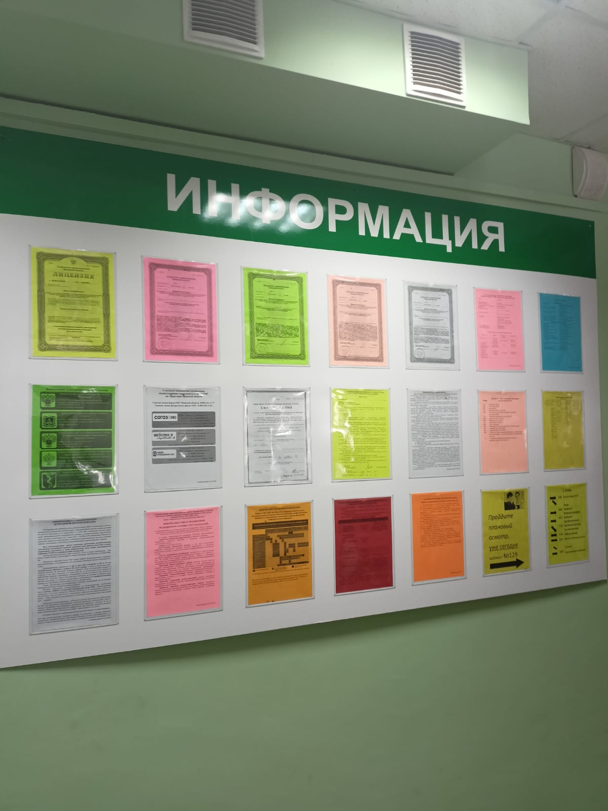
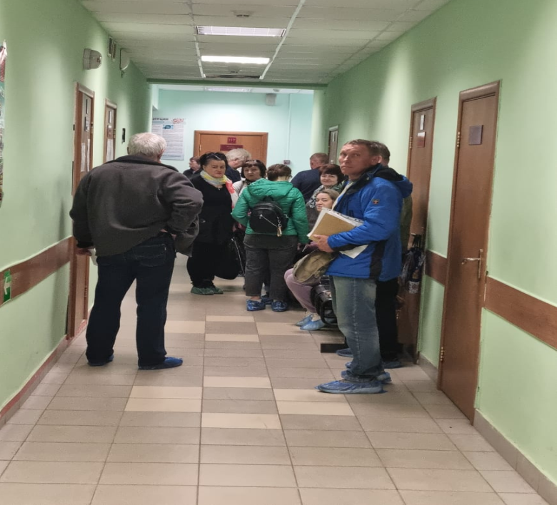
Решение проблем. Внедрение улучшений

Slide 8
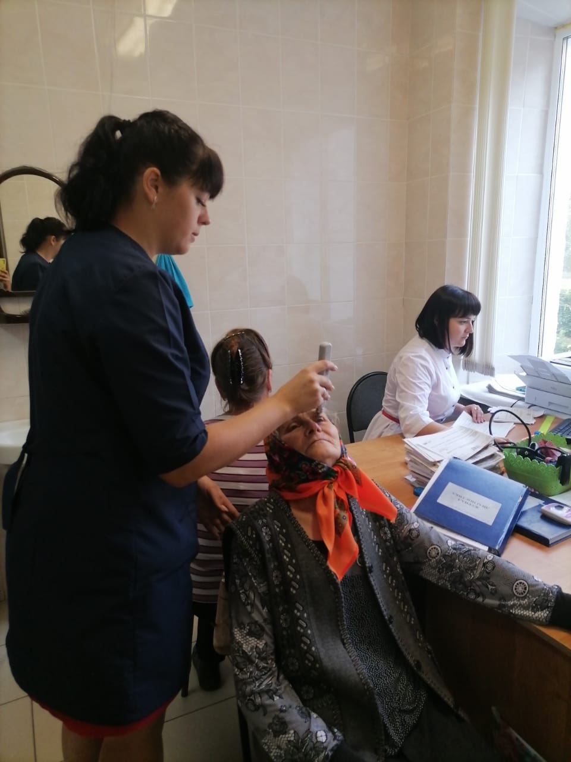
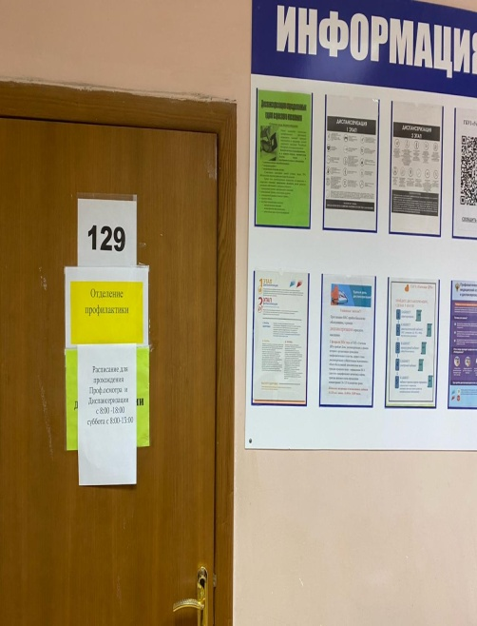
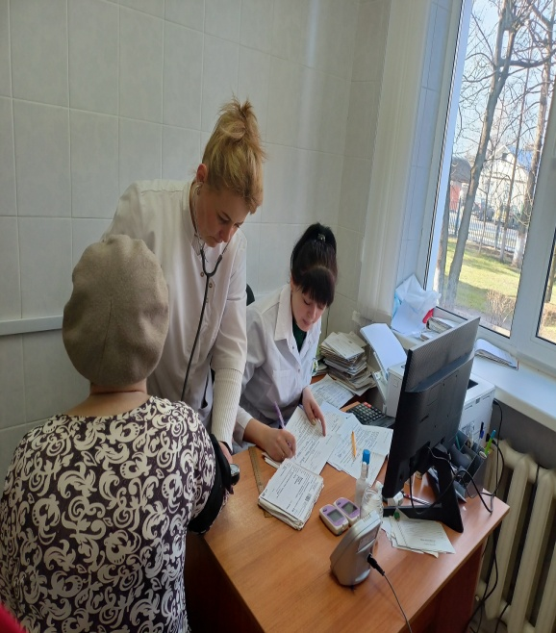
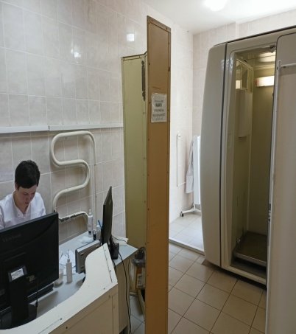
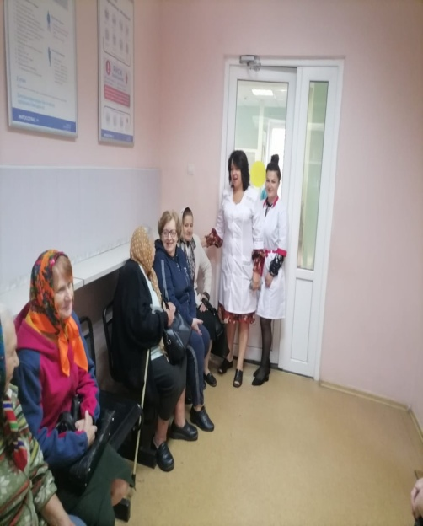
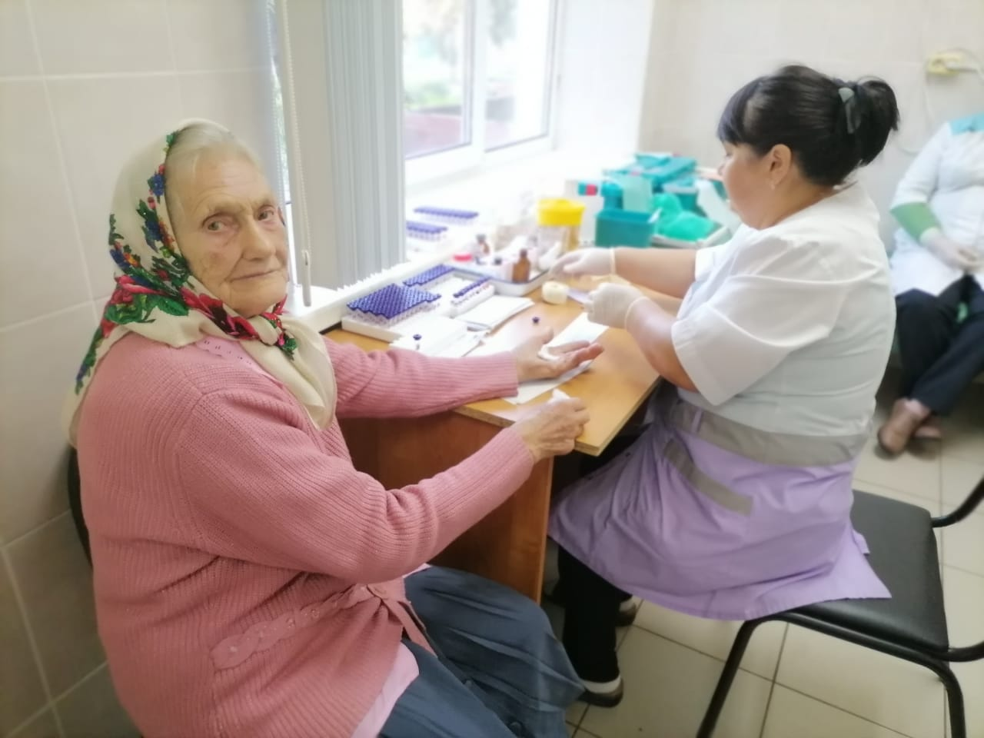
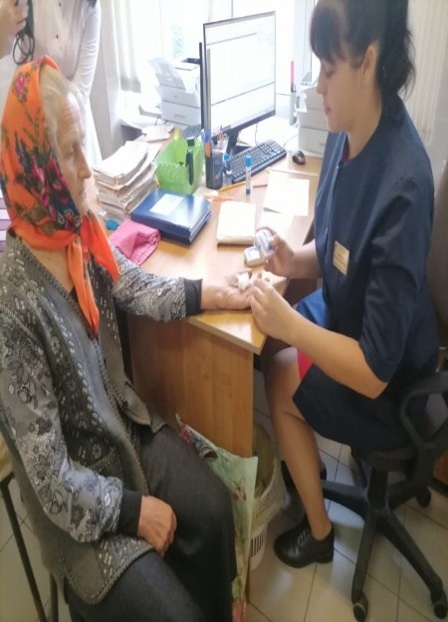
Внедрение улучшений
Создание отделения профилактики на 1 этаже поликлиники

Slide 9
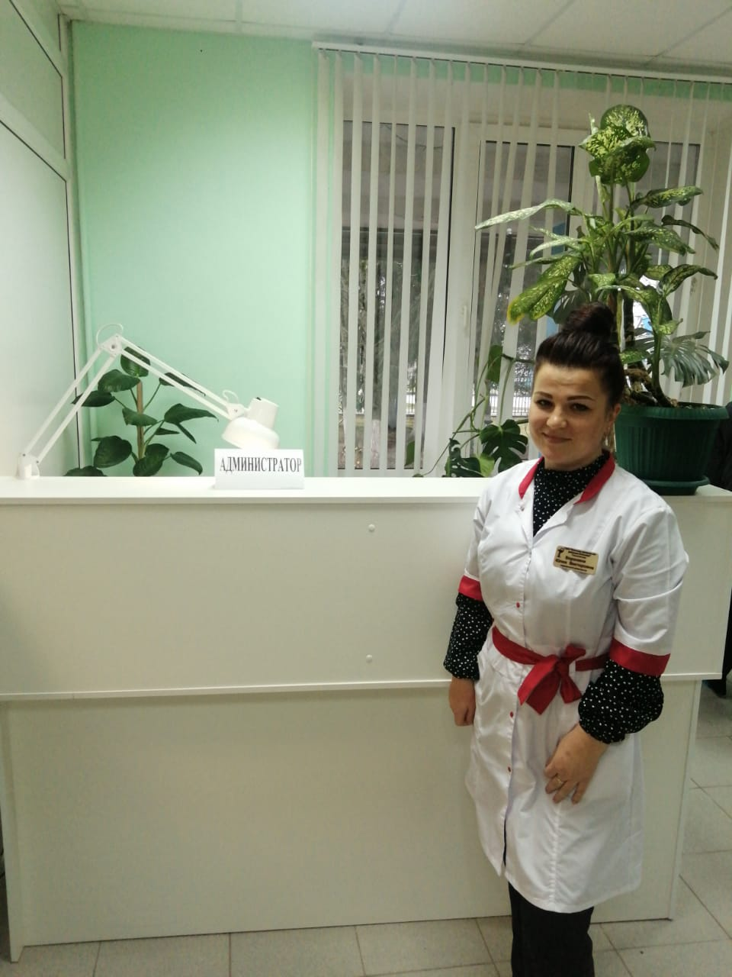
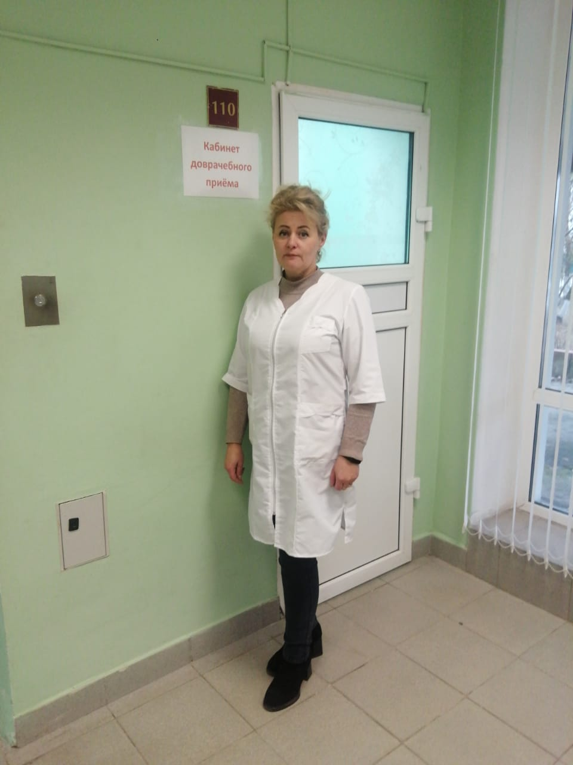
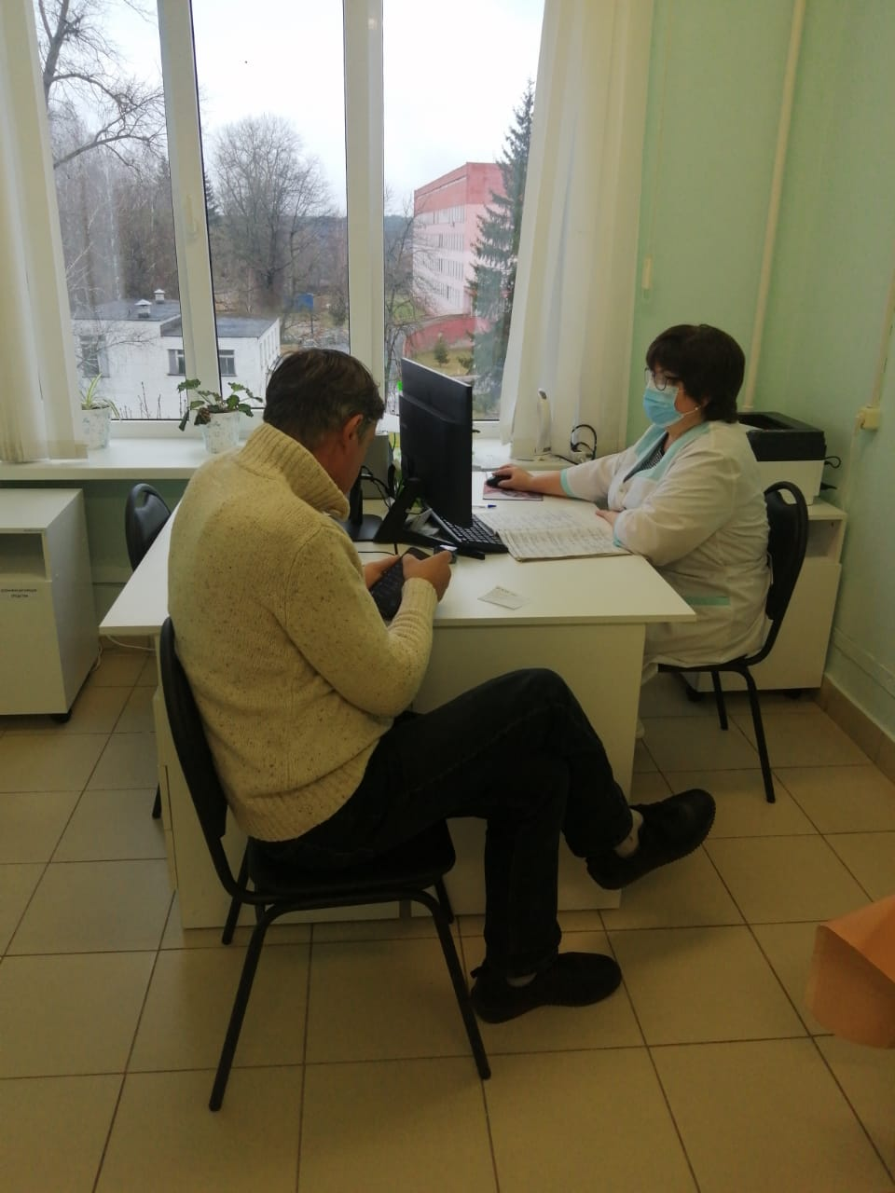
Разделение потоков пациентов в поликлинике
Фельдшер по выписке рецептов
Администратор
Кабинет доврачебного приема
Кабинет неотложной помощи

Slide 10
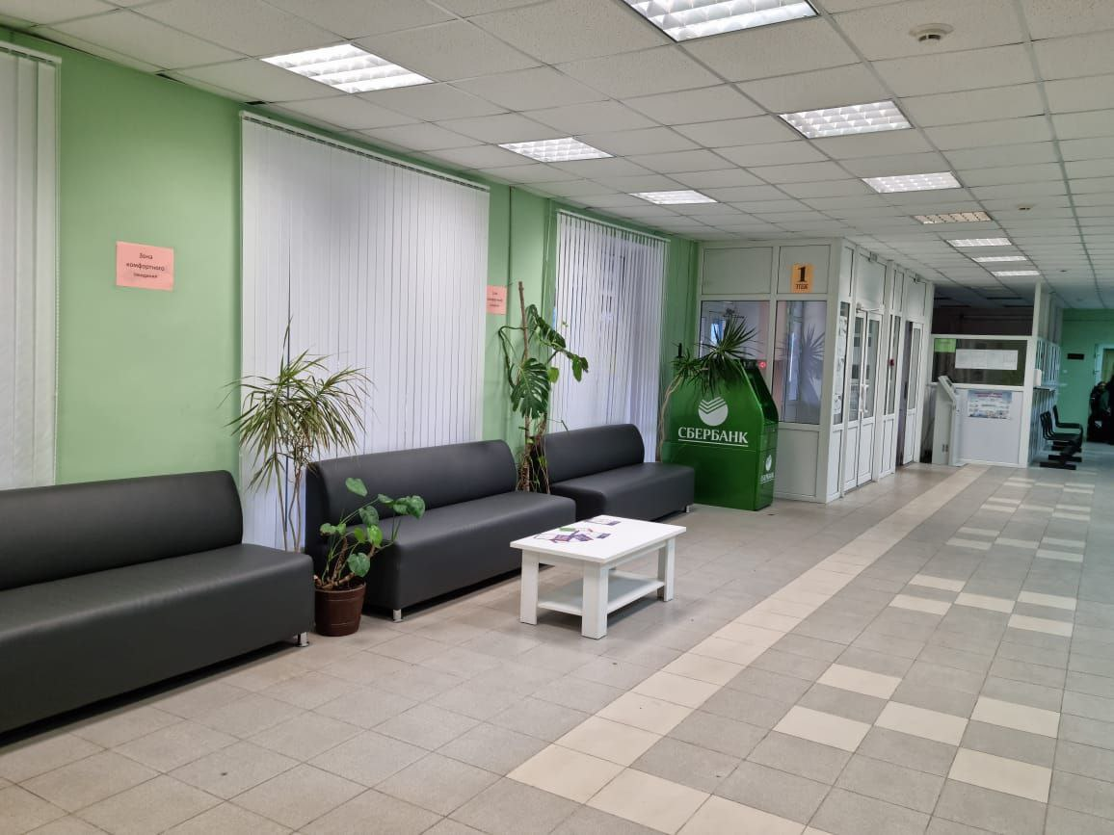
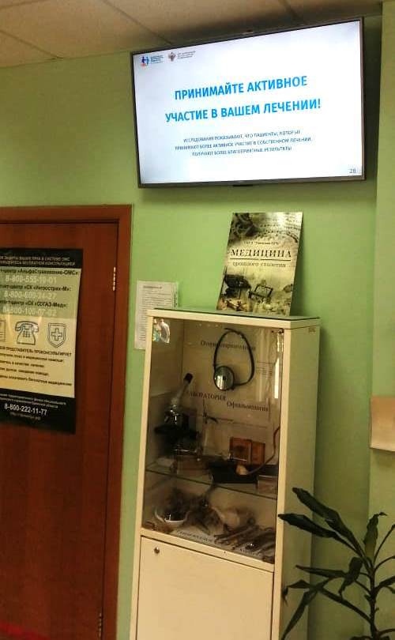
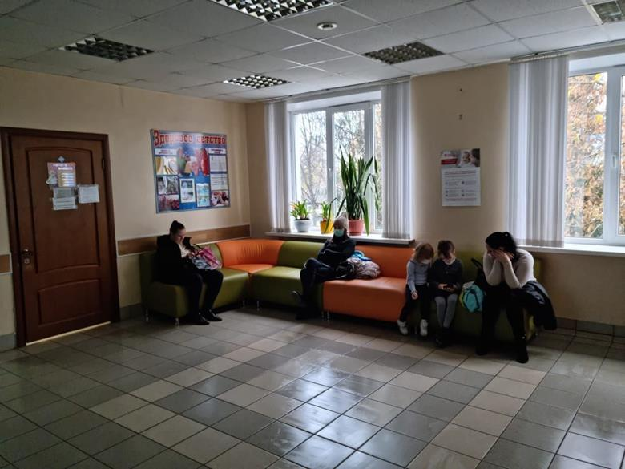
Создание комфортных условий для ожидания

Slide 11
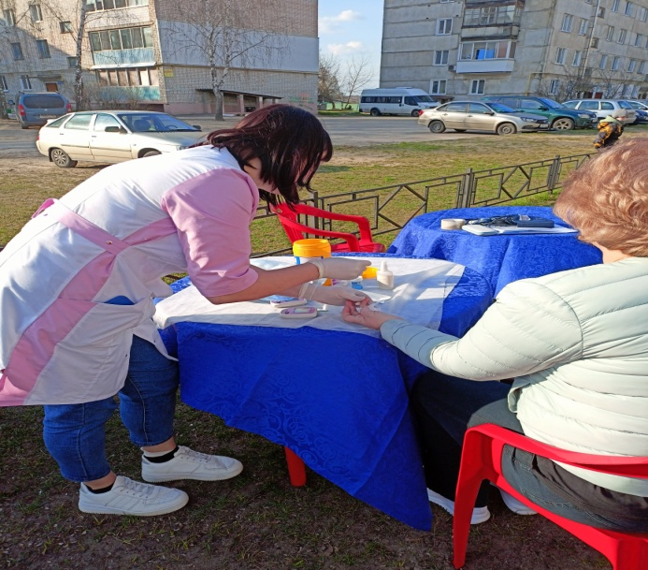
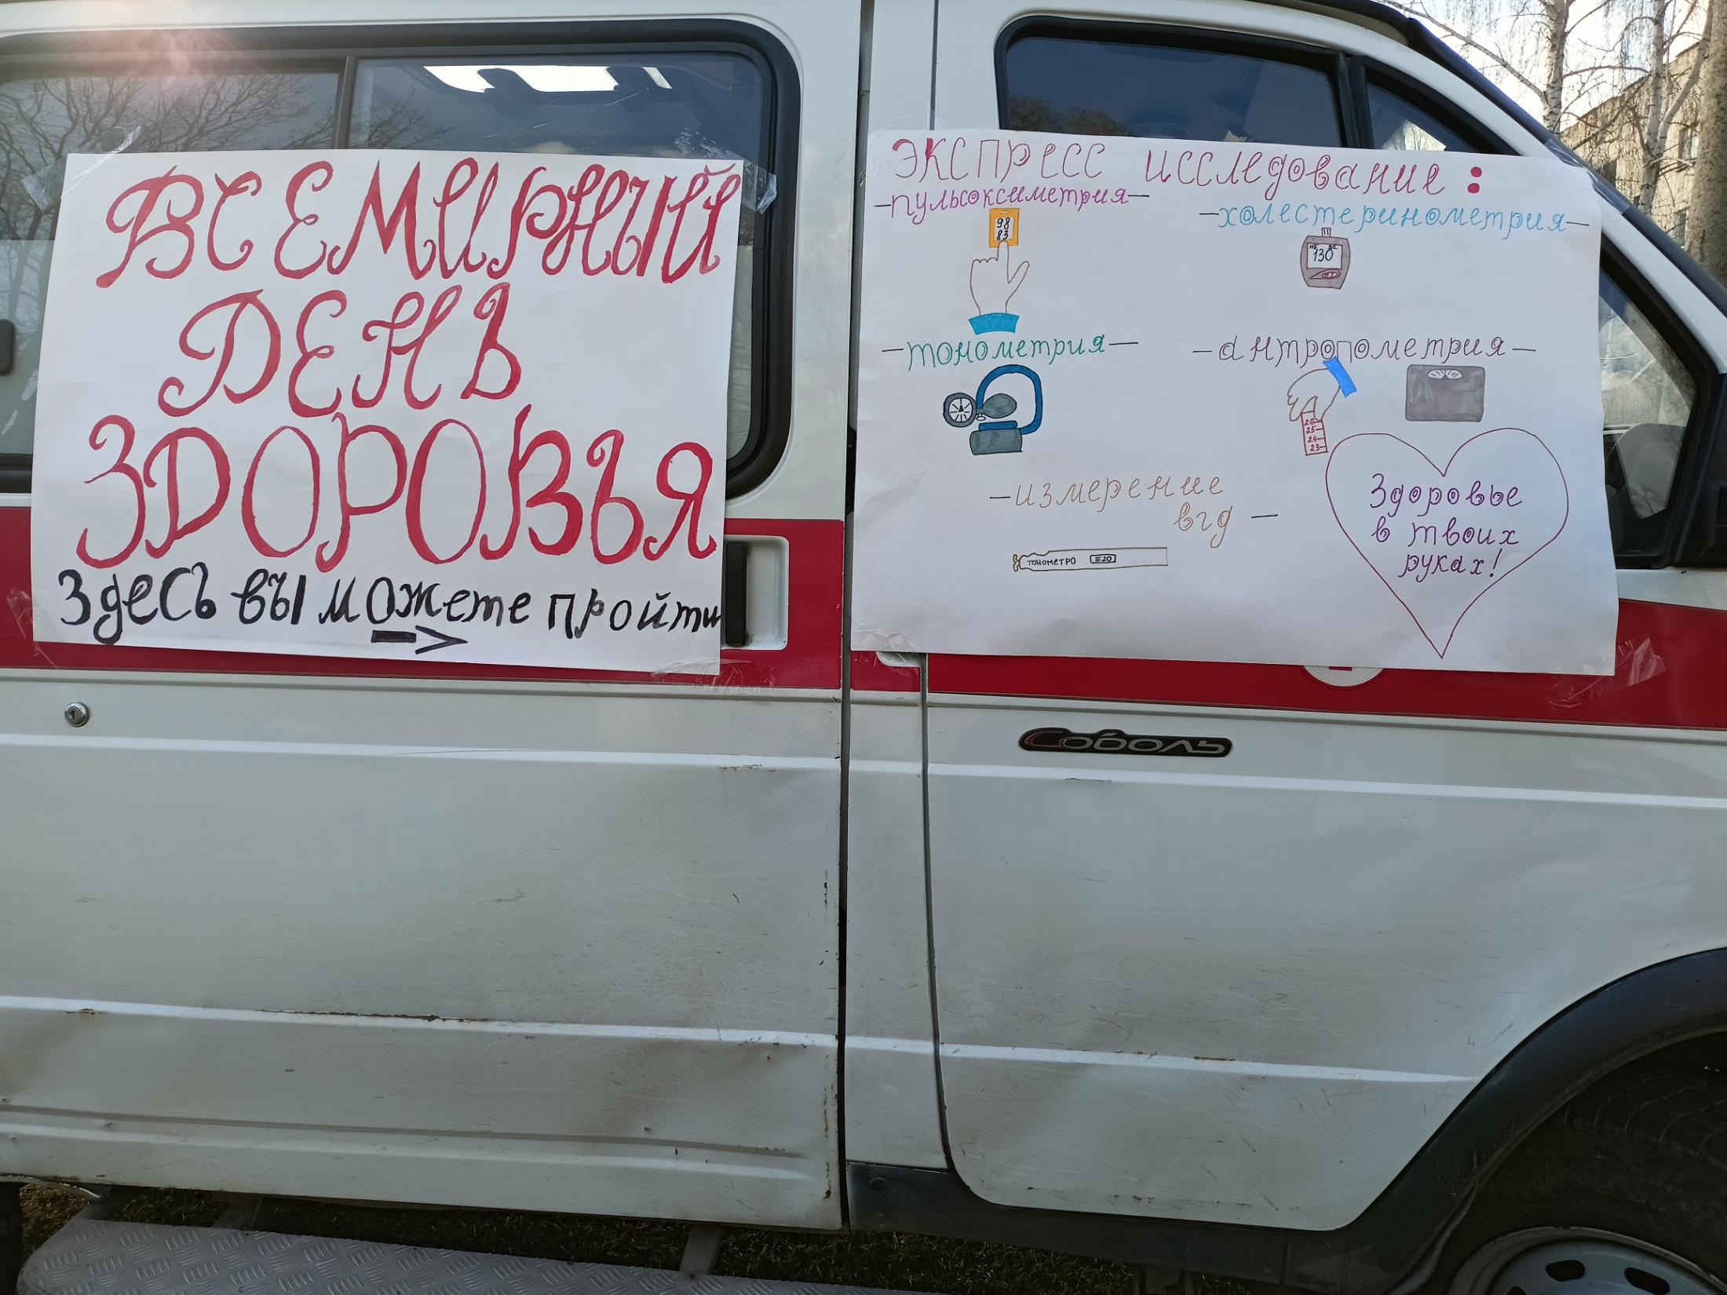
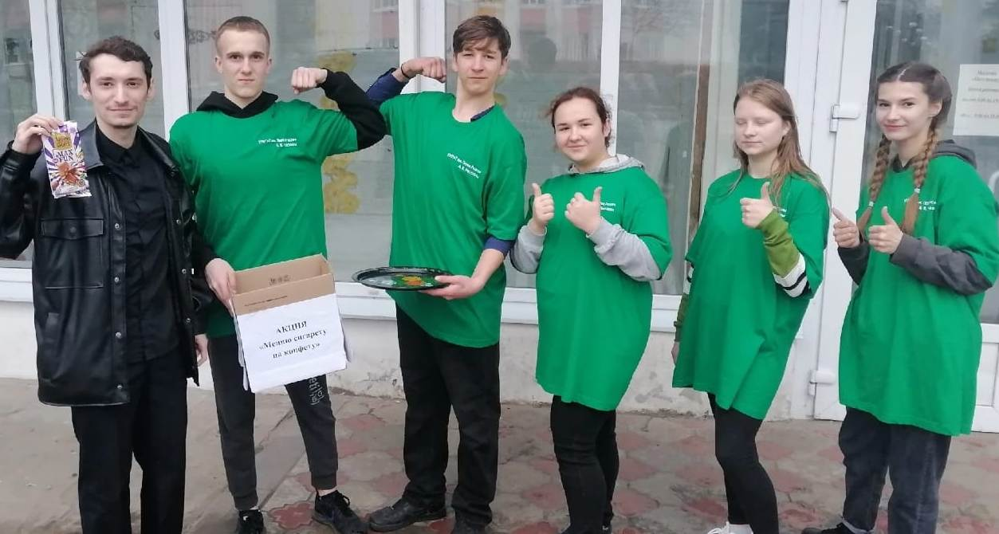
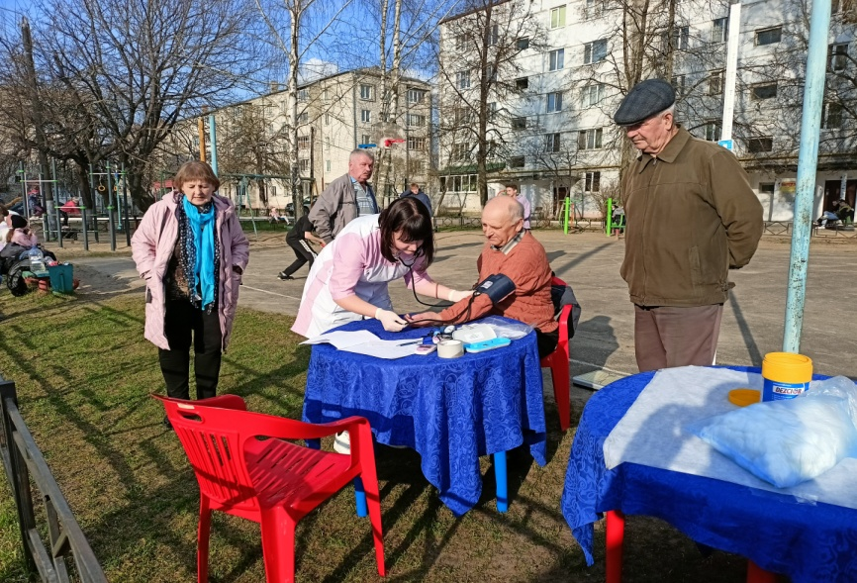
Проведение мероприятий по привлечению жителей « Всемирный день здоровья»

Slide 12
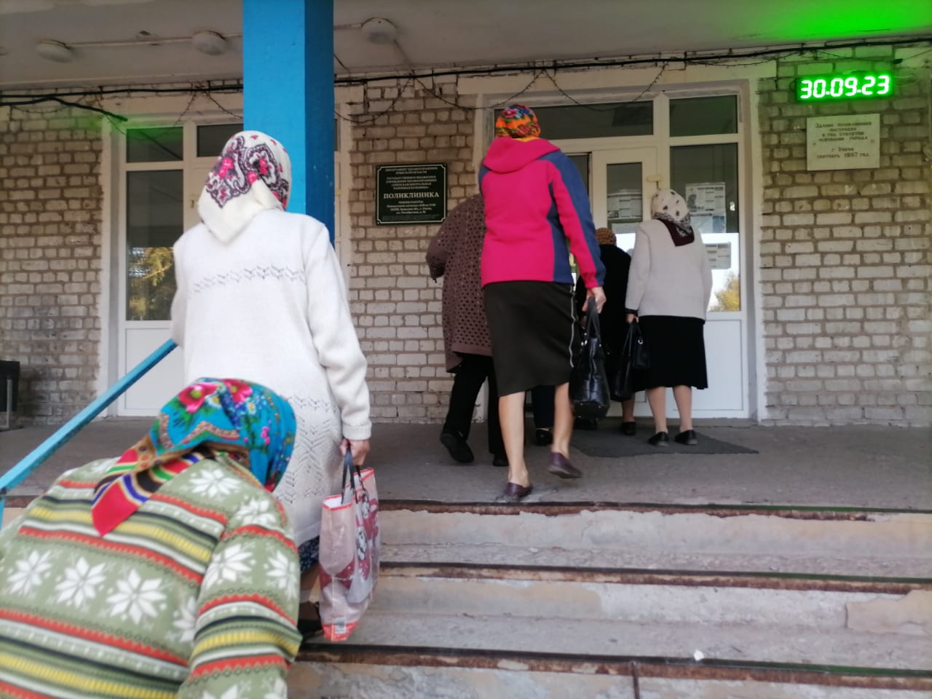
День пожилого человека

Slide 13
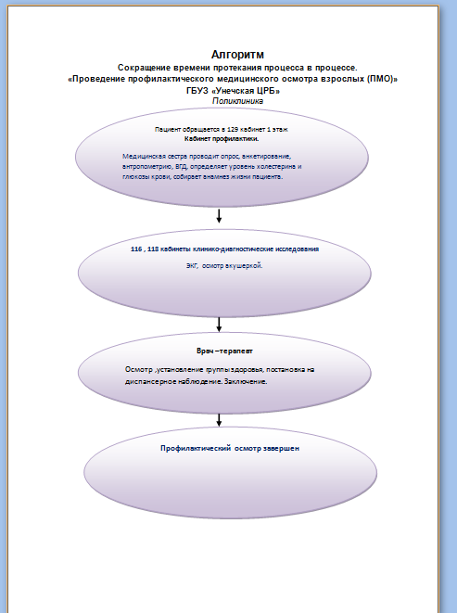
Разработаны алгоритмы проведения профилактических мероприятий за одно посещение

Slide 14
Диспансеризация и профилактические мероприятия взрослого населения за 2023год (в процентах к плану)
План по Диспансеризации | 8144 человека
Выполнено | 8193 человека (100,6%)
План по Углубленной диспансеризации | 1701 человек
Выполнено | 1702 человек (100,05%)
План по Профилактическим осмотрам | 2871 человек
Выполнено | 2878 человек ( 100,2%)

Slide 15
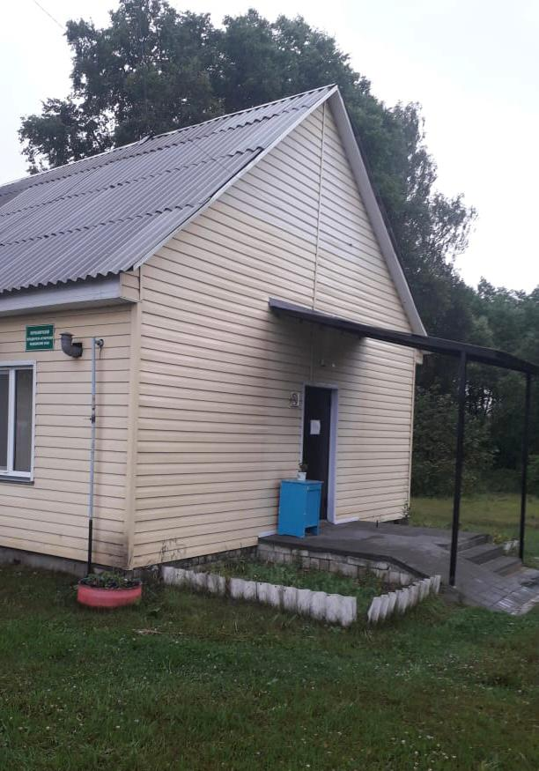
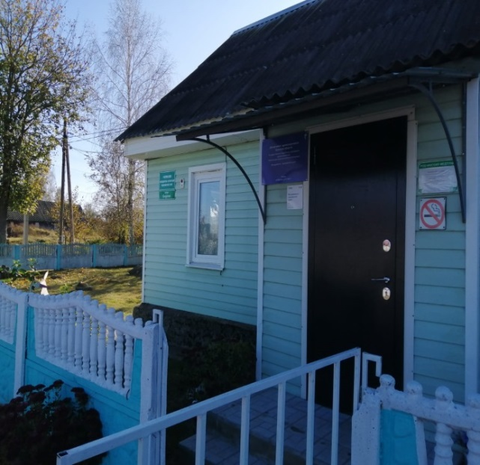
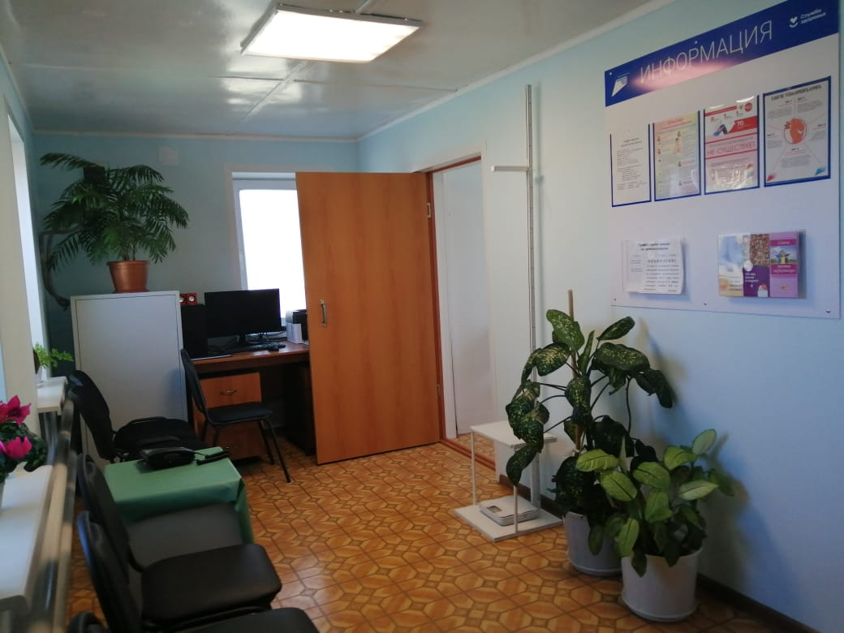
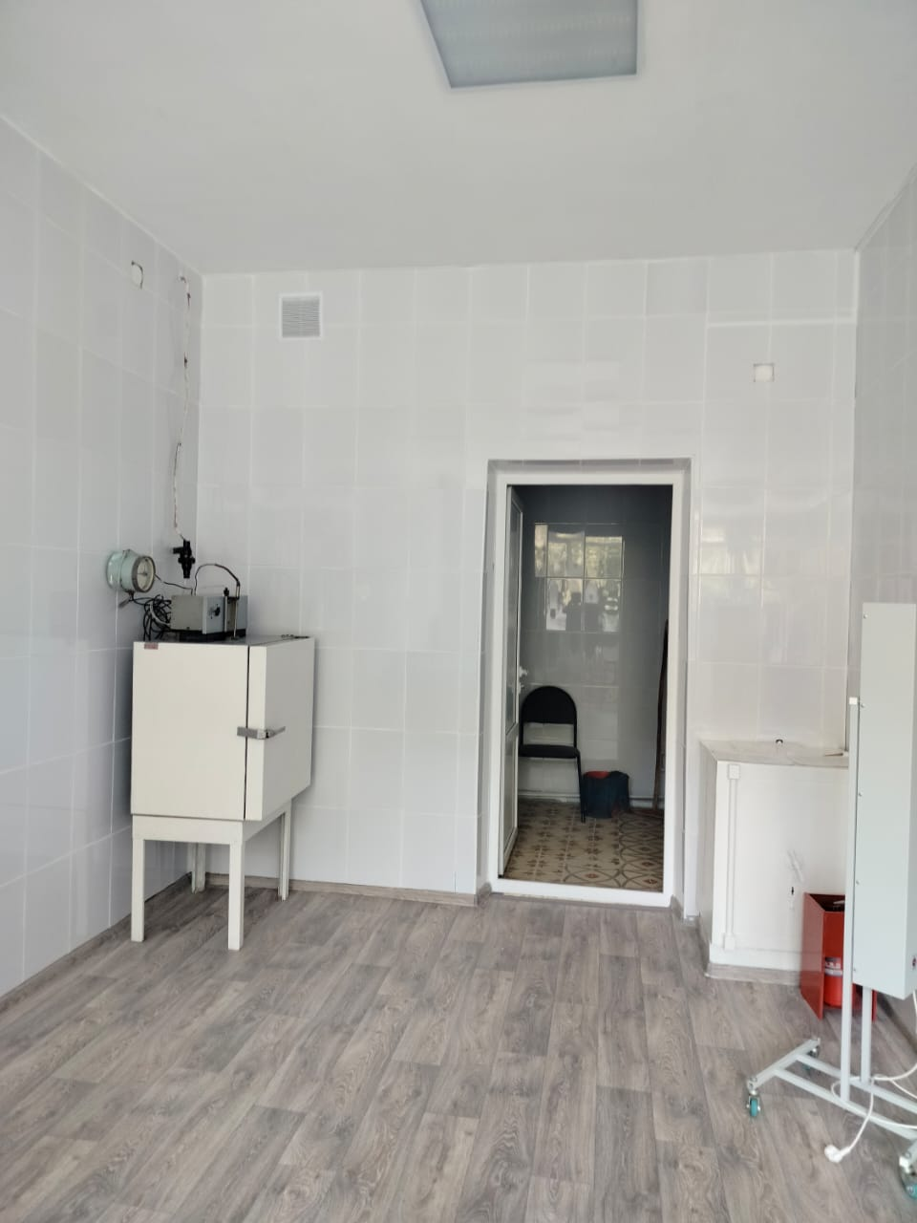
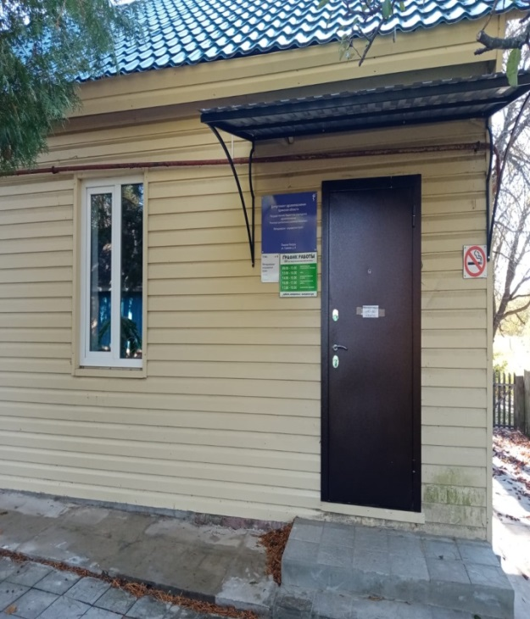
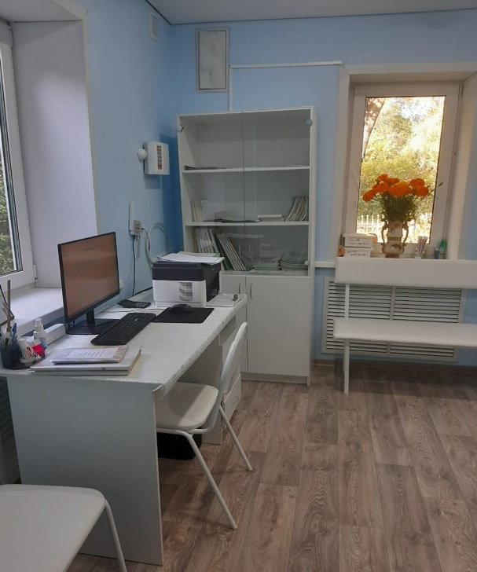
Капитальный ремонт на ФАПАх

Slide 16
Диспансеризация и профилактические мероприятия жителям села и предприятий района
Охвачено профилактическими мероприятиями на селе 3824 человека

Slide 17
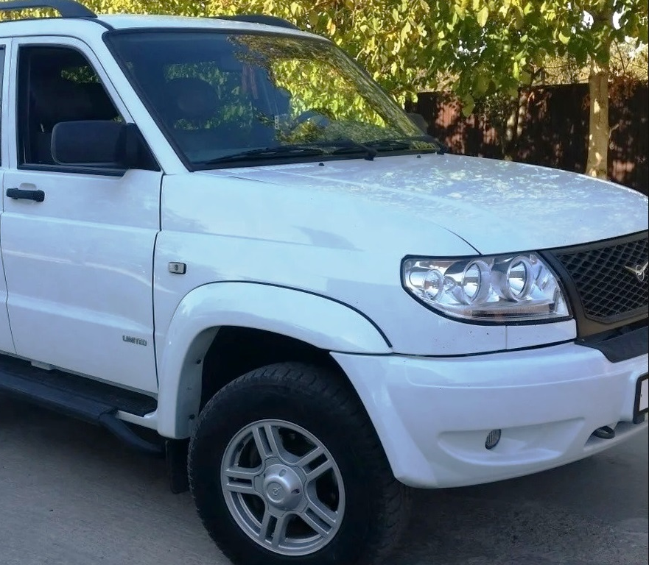
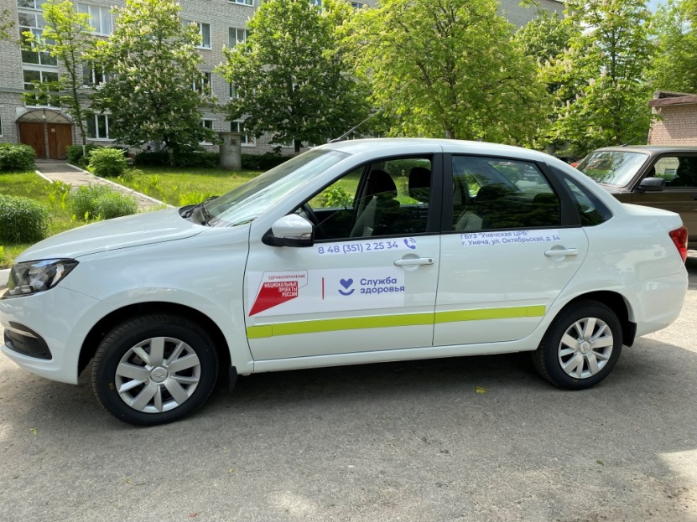
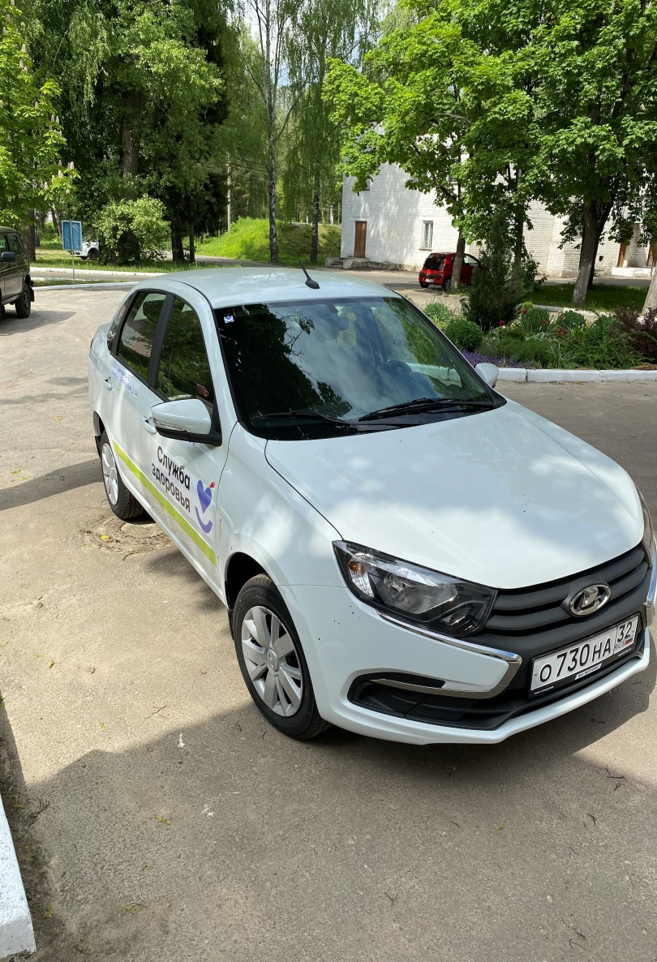
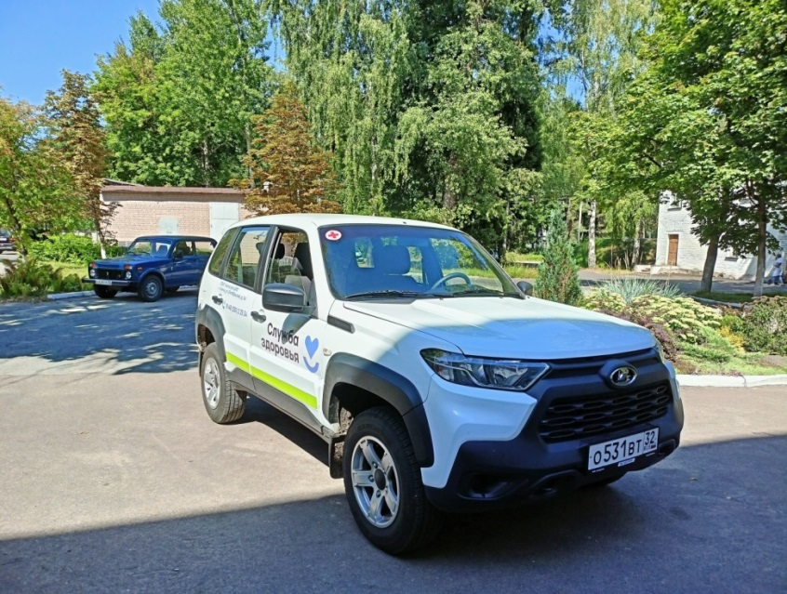
Обновленный автопарк

Slide 18
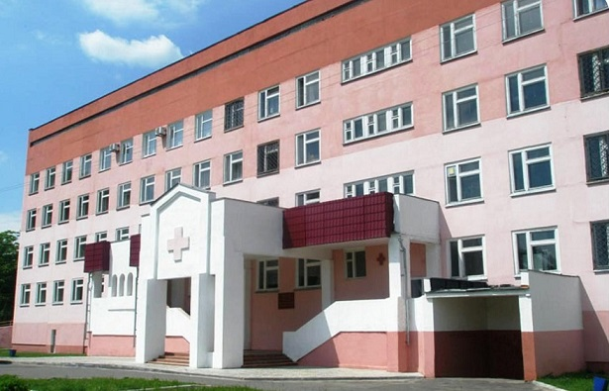
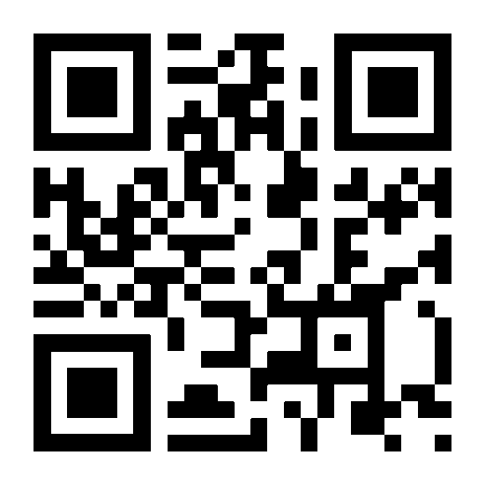
ГБУЗ « Унечская ЦРБ»
Рада Вам!
Для получения дополнительной информации
Отсканируйте QR-код ,чтобы перейти на сайт ЦРБ.

